Slide 1
ISTITUTO COMPRENSIVO ‘’F. PENTIMALLI’’
RICERCA
di
PAOLO PARISI
Classe II F
Anno scolastico 2017-2018

Slide 2
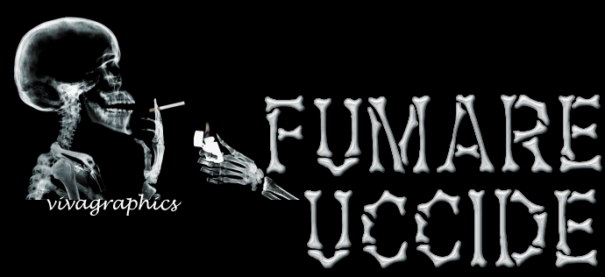
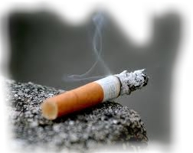
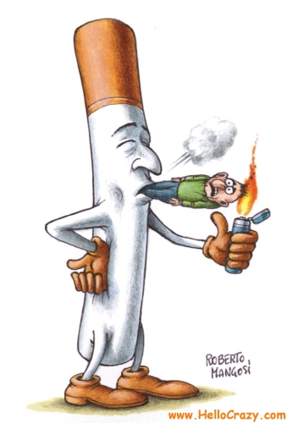
IL TABAGISMO
E I DANNI DEL FUMO

Slide 3
IL TABAGISM0
Il tabagismo è il consumo abituale e prolungato di tabacco, generalmente sotto forma di tabacco da fumo in sigarette.
Il tabagismo danneggia in maniera consistente numerosi organi e tessuti del corpo e si associa a diversi disturbi respiratori, cardiocircolatori e gastrointestinali.
La gravità è correlata alla quantità di tabacco consumato, alle sostanze contenute, agli additivi usati per la sua preparazione e alla carta delle sigarette.
I danni sono inoltre dovuti ai prodotti della combustione.

Slide 4
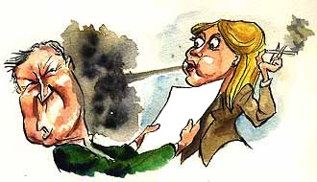
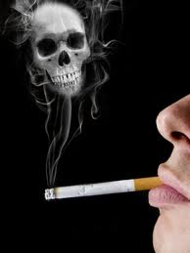
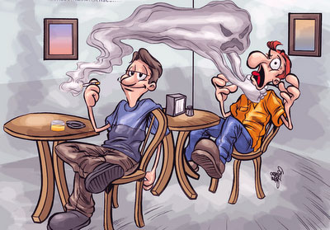
Il FUMO PASSIVO E ATTIVO
IL FUMO PASSIVO
Il fumo passivo è l’ inalazione involontaria, da parte di una persona
non fumatrice, del fumo proveniente dalla sigaretta di un fumatore.
IL FUMO ATTIVO
E’ l’ inspirazione del fumo di una sigaretta da parte del fumatore.

Slide 5
SOSTANZE TOSSICHE NELLA SIGARETTA
Le sostanze irritanti presenti nel fumo, causano danni immediati alla mucosa delle vie respiratorie, tosse, eccesso di muco, bronchite cronica, enfisema polmonare.
Il catrame contiene diverse sostanze cancerogene, irrita le vie respiratorie, ingiallisce i denti, contribuisce all’alito cattivo e alla sensazione di amaro in bocca.
Il monossido di carbonio si lega all’emoglobina, riducendo la sua capacità di trasportare l’ossigeno.
La nicotina, quando arriva ai polmoni, passa nel sangue e raggiunge il cervello in pochi secondi creando dipendenza.

Slide 6
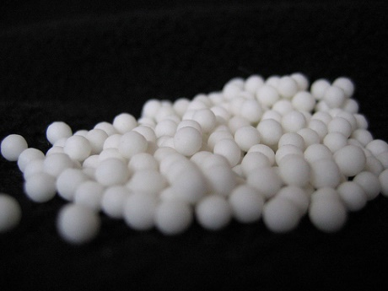
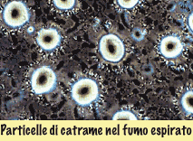
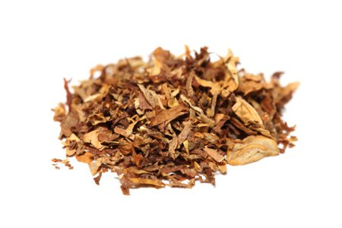
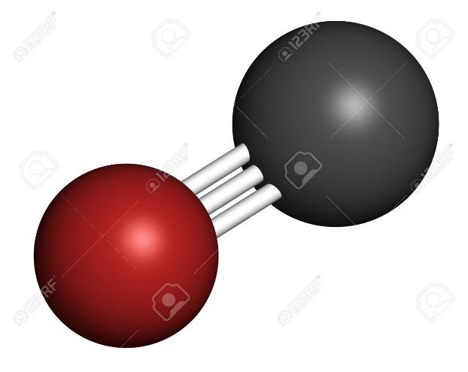
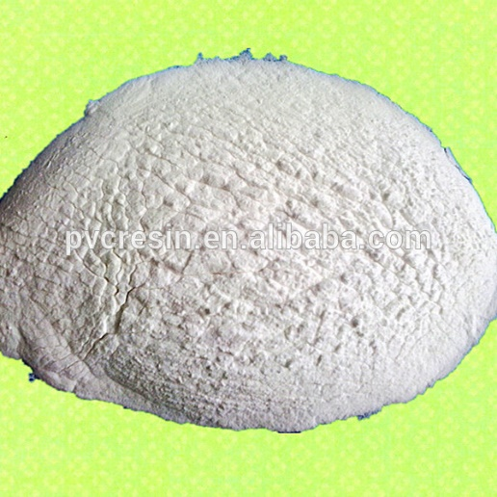

SOSTANZE TOSSICHE NELLA SIGARETTA
catrame
nicotina
naftalina
Acido cianidrico
Monossido di carbonio
Cloruro di vinile

Slide 7
I DANNI DEL FUMO
La gravità dei danni del fumo dipende da diversi parametri:
età di inizio e numero di anni di fumo;
numero di sigarette giornaliere;
modo di fumare (inalazioni più o meno profonde).
Il 50% dei fumatori muore a causa dei danni procurati dal fumo, e di essi un quarto nella fascia d'età compresa tra i 35 e 65 anni.

Slide 8
I DANNI DEL FUMO
SULL’APPARATO RESPIRATORIO
Le sostanze irritanti compromettono rapidamente il sistema di pulizia del polmone e
quindi facilitano il passaggio di altre sostanze dannose.
Infatti, fumando, si è maggiormente esposti allo smog e alle sostanze inquinanti, non più
trattenute dal sistema di pulizia.
La classica tosse e il catarro del fumatore sono sintomo di una mancata efficienza del
sistema di pulizia del polmone, che causa un’eccessiva produzione di muco.
Con l’andare del tempo tutto ciò porta alla bronchite cronica, all’enfisema ed infine al
cancro al polmone, che è causato per l'85-90% dal fumo di sigaretta.
Infatti nel tabagista il carcinoma polmonare ha una frequenza di 20 volte superiore che
tra i non fumatori.
Il fumo è causa anche di altri tipi di tumore delle vie respiratorie, come quello della
cavità orale, della faringe e della laringe.

Slide 9
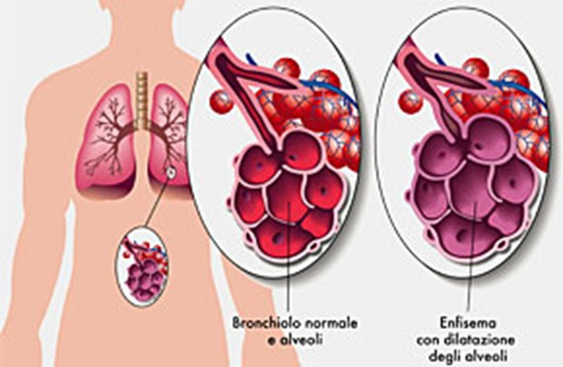
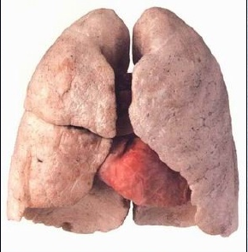
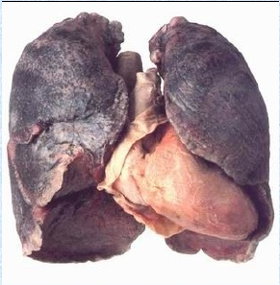
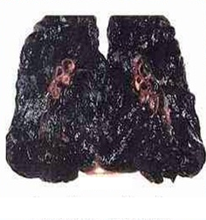
Polmoni di non fumatore
Polmoni di fumatore medio
Polmoni fumatore ostinato

Slide 10
I DANNI DEL FUMO
SULL’ APPARATO CARDIOCIRCOLATORIO
Anche l’apparato circolatorio risente negativamente del fumo della sigaretta.
Il monossido di carbonio riduce la quantità di ossigeno disponibile per l'organismo.
Insieme alla nicotina, esso accelera la formazione delle placche arteriosclerotiche nei vasi sanguigni, elevando il rischio di infarto del miocardio e di ictus.

Slide 11
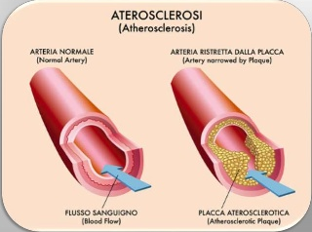
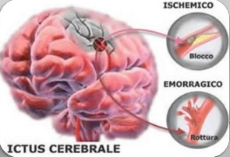
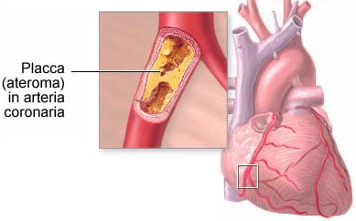
DANNI AL CUORE

Slide 12
I DANNI DEL FUMO
SULL’APPARATO GASTROINTESTINALE
Associato all'alcol, il fumo aumenta il rischio di tumori all'esofago, al colon e al fegato.
Le neoplasie dell'esofago rappresentano, in genere, una grave complicanza della malattia da reflusso gastroesofageo (indotta a sua volta dal consumo abitudinario di tabacco).
Le neoplasie dello stomaco, invece, derivano da un'alterazione del normale epitelio che costituisce la parete gastrica: a causa di tale alterazione, lo stomaco diventa particolarmente sensibile alle sostanze acide in esso contenute e sviluppa una predisposizione ai processi tumorali.
Inoltre aumentando lo stress ossidativo, incrementa l'incidenza di ulcere gastro-duodenali.

Slide 13

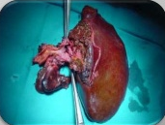
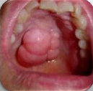
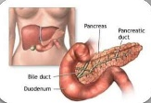
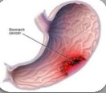
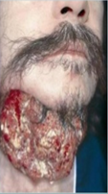
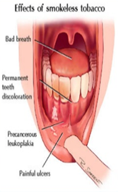
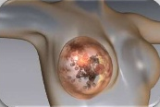
DANNI AGLI ALTRI ORGANI
Il fumo può creare insorgenza di tumori
al fegato, laringe, faringe, corde vocali,
seno, pancreas, reni, vescica, cartilagine,
midollo osseo.

Slide 14
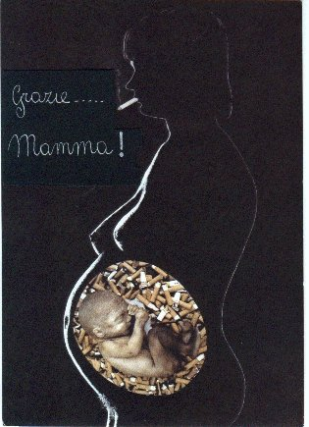
DANNI SPECIFICI DEL FUMO
NELLE DONNE
Nelle donne, il fumo aumenta il rischio di tumori all’utero,
aumenta il rischio di aborti, parti prematuri, neonati
sottopeso e morti premature.
La nicotina ha inoltre la capacità di passare nel latte
materno.
Il fumo in gravidanza può causare un ritardo di crescita,
di sviluppo mentale e polmonare del bambino.
Nella donna può provocare inoltre fragilità ossea e, nei casi più gravi, osteoporosi, una malattia sistemica dello scheletro, che provoca un forte indebolimento delle ossa.
Il fumo inoltre può provocare problemi di fertilità, sia nell'uomo che nella donna.

Slide 15
BENEFICI DI SMETTERE DI FUMARE
Un fumatore su due muore di una malattia attribuibile al tabagismo.
La speranza di vita di un fumatore è di otto anni inferiore a quella dei non fumatori.
Smettendo di fumare si hanno benefici immediati, come una migliore respirazione ed una
maggiore capacità nella percezione di odori e sapori, e benefici a lungo termine:
aumenta la speranza di vita perché si riduce il rischio di tumori;
si riducono le affezioni delle vie respiratorie e scompaiono tosse e catarro;
si evitano bronchiti croniche ed enfisema;
migliora la circolazione e si riduce il rischio di infarto e di ictus;
migliora l'efficienza fisica e si previene l'impotenza;
migliorano i riflessi;
si riduce il rischio di osteoporosi e le fratture guariscono prima;
migliora la qualità del sonno;
aumenta la fecondità e migliora lo stato di salute del nascituro;

Slide 16


Slide 17
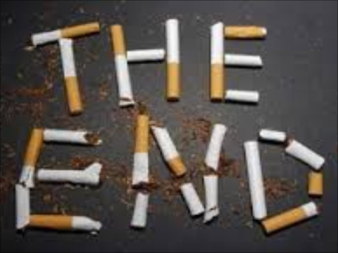

Slide 18
https://it.wikiversity.org
https://www.stoptabacco.ch
https://doc.studenti.it>appunti>tabagismo
https://www.my-personaltriner.it/salute/danni-fumo.html
https://www.prezzisalute.com/salute/danni-fumo.html
https://it.wikipedia.org>wiki>effetti-del-tabagismo-sulla-salute

